Slide 1
BDD (Behavior-Driven Development) con Cucumber
Por Manuel Caballero Rábago y Juan Manuel Lomas Fernández

Slide 2
Qué es BDD?
Definición de BDD
BDD enfatiza la colaboración entre desarrolladores, QA y partes interesadas no técnicas
El papel de las historias de usuario y los criterios de aceptación

Slide 3
Por qué utilizar BDD?
Mejora de la comunicación y la claridad
Validación temprana de los criterios de aceptación
Reducción de la deuda técnica
Documentación de la aplicación

Slide 4
BDD y TDD, compatibles?
Enfoques diferentes, pero perfectamente utilizables en un mismo proyecto.
TDD: se centra en la funcionalidad técnica desde la perspectiva del desarrollador, con un lenguaje técnico.
BDD: extiende TDD y se enfoca en la funcionalidad del sistema desde la perspectiva del usuario o del negocio, utilizando lenguaje natural.
Flujo de trabajo

Slide 5
Introducción a Cucumber
Qué es Cucumber y cómo encaja en BDD
Gherkin, el lenguaje de Cucumber para escribir casos de prueba
Integraciónes de Cucumber

Slide 6
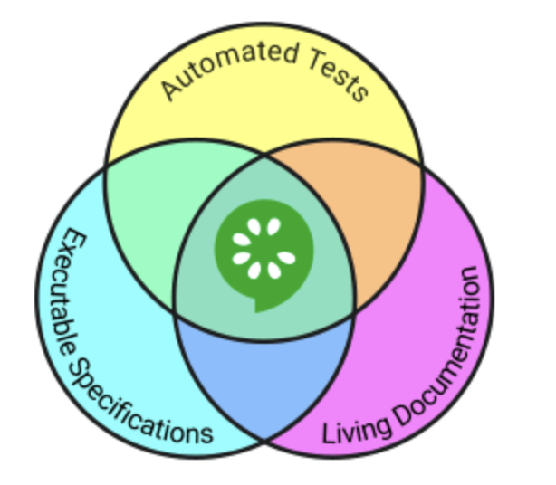
Qué es Gherkin
Gherkin sirve para múltiples propósitos:
Especificación ejecutable no ambigua
Pruebas automatizadas con Cucumber
Documentar cómo se comporta realmente el sistema

Slide 7
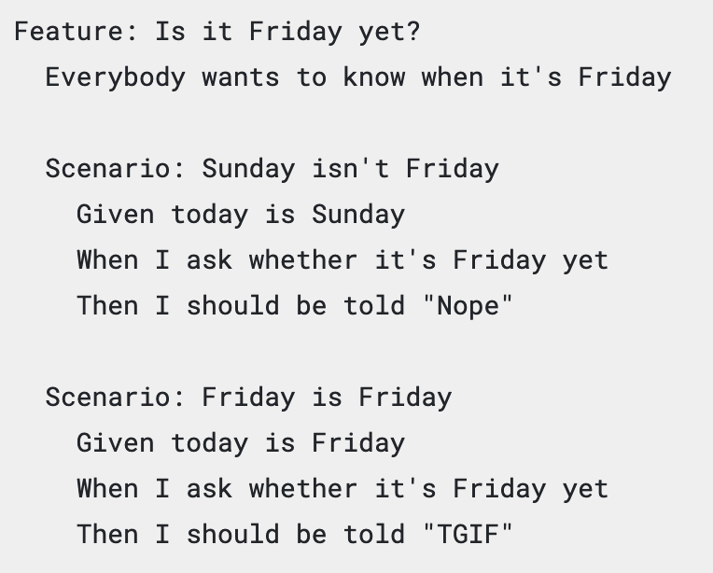
Archivos de características
Funcionalidad
Descripción
Escenarios y pasos (sintaxis Given – When - Then)

Slide 8
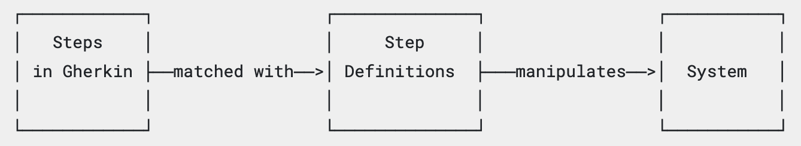
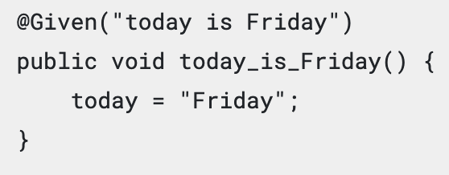
Definición de los pasos de un escenario
Conexión entre archivos de características y código Java
Soporta expresiones regulares y propias de Cucumber

Slide 9
Configurando Cucumber con Spring Boot
Agregar las dependencias (cucumber-java, cucumber-junit y cucumber-spring)
Configurar Cucumber con SpringBoot (anotaciones @SpringBootTest y @CucumberContextConfiguration)
Establecer la estructura de directorios y ficheros para los tests (ficheros .properties, .feature y tests)
En el proyecto incluido en el repositorio, se incluye un ejemplo.

Slide 10
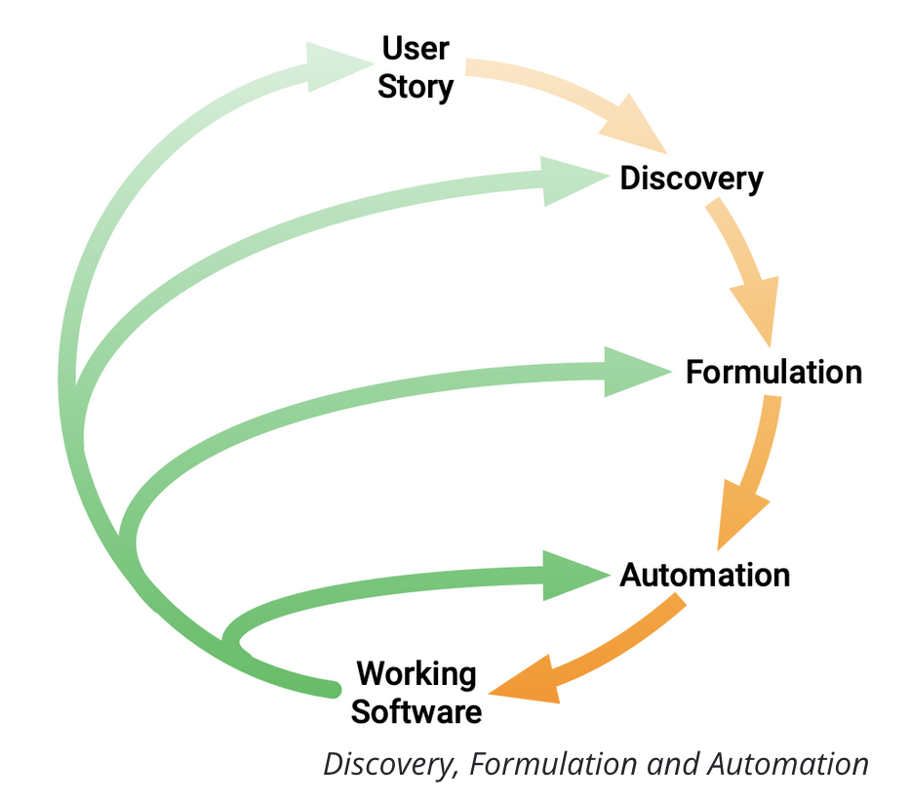
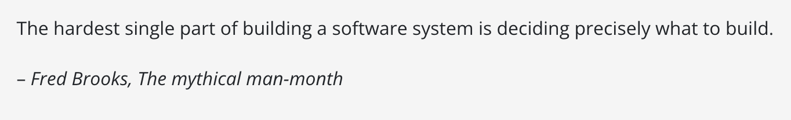
BDD y metodologías ágiles
Mejora y refuerza la metodología incluyendo tres prácticas
Descubrimiento: Lo que podría hacer
Formulación: Qué debe hacer
Automatización: Lo que realmente hace

Slide 11
Y ahora, ¿quién hace qué?
El principio de Los Tres Amigos
El propietario del product (Experto negocio y/o PO)
QA tester (QA)
Desarrollador (DEV)
Ejemplo de tareas por rol
Requisitos e historias de usuario (PO)
Escritura de ficheros de características (escenarios y pasos) (PO, QA y DEV)
Revisión y refinamiento (comprobar que los escenarios son testeables) (PO, QA y DEV)
Desarrollo e implementación de los tests (QA, DEV)
No se empieza a desarrollar hasta no tener los tests definidos !

Slide 12
BDD en acción
Presentamos un ejemplo sencillo, completo y funcional, con todo lo explicado anteriormente.

Slide 13
Gracias
Todos los ejemplos incluidos en esta charla, estarán disponibles en un repositorio público en el GitHub de Coders Cantabria ( coders-cantabria ), incluida esta presentación.

